Slide 1
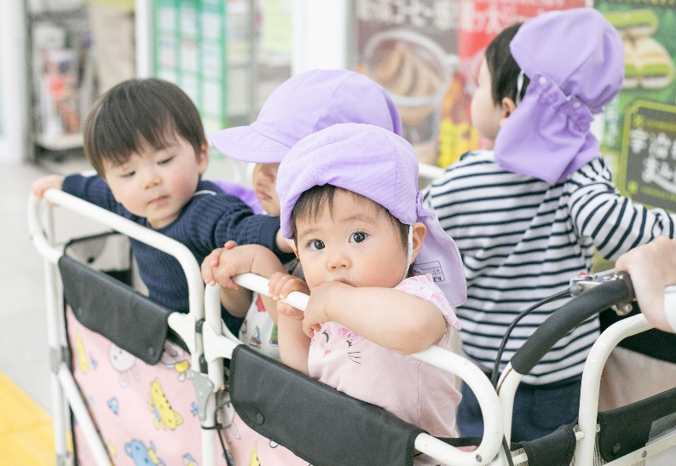
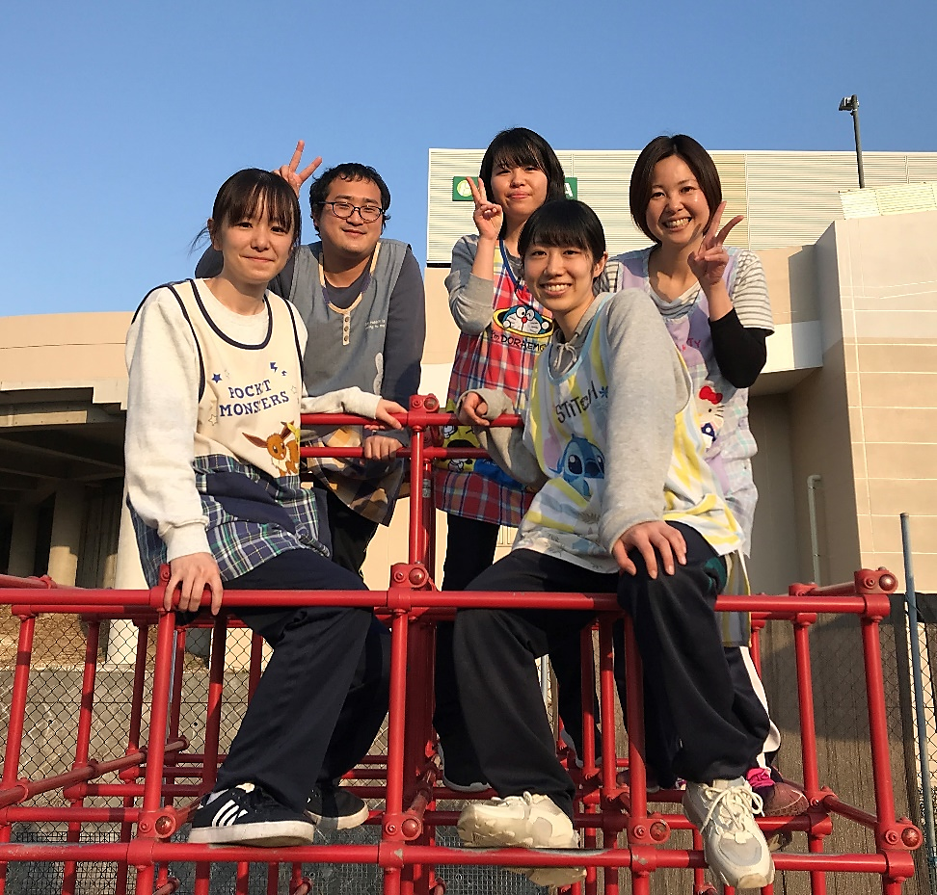
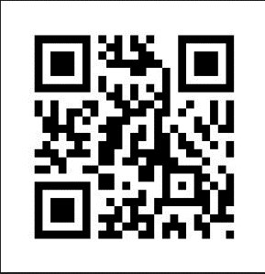
ランチしながら質問してください！
私たちが心配なこと何でもお答えします
１１月 ４日（土）
1１日（土）
１８日（土）
10：00～
13：00
お申し込みはこちらのQRコードからメールに
ご希望日とご連絡先をいれてくださいね
ユーカリハローキッズ
みやのもりハローキッズ
ユーカリの森マイキッズ
ウエスト・デイリーキッズ
山万グループの保育園
24卒･保育園見学＆就職説明会

